Slide 1
দৃষ্টি আকর্ষণ
সম্মানিত শিক্ষকবৃন্দ প্রতি স্লাইডের নিচে পাঠটি কিভাবে শ্রেণিকক্ষে উপস্থাপন করতে হবে তার প্রয়োজনীয় নির্দেশনা স্লাইডের নিচে Note আকারে দেয়া আছে । পাঠটি উপস্থাপনের আগে পাঠ্যপুস্তকের সংশ্লিষ্ট পাঠের সাথে মিলিয়ে নিতে অনুরোধ করা হল ।
F5চেপে উপস্থাপন শুরু করা যেতে পারে । তাহলে Hide slide show করবে না ।
পাশাপাশি আপনাদের নিজস্ব চিন্তা-চেতনা দ্বারা পাঠ উপস্থাপন আরও বেশি ফলপ্রসূ করতে পারবেন বলে আশা করছি ।

Slide 2
স্বাগতম

Slide 3

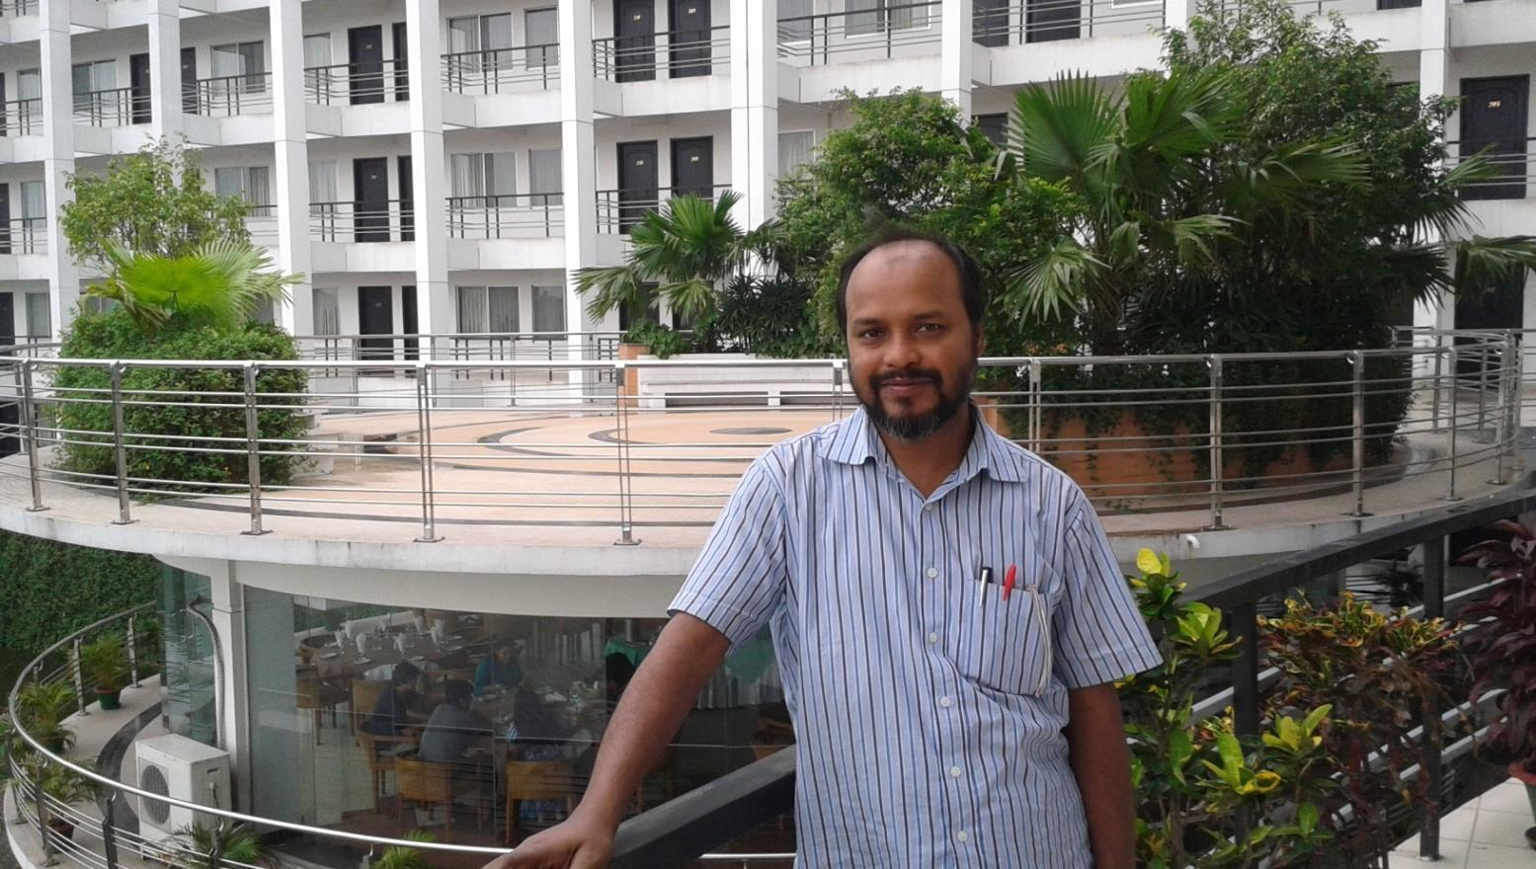
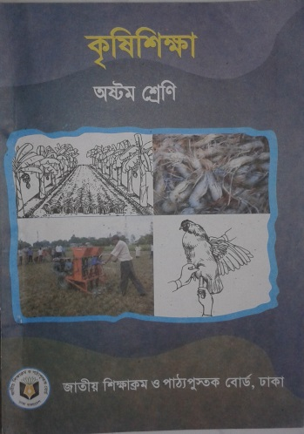
পরিচিতি
নামঃ মোঃ খুরশিদ আলম তালুকদার
সহকারী শিক্ষক
ময়মনসিংহ জিলা স্কুল,
ময়মনসিংহ।
মোবাইলঃ ০১৭২০৬৮২৫০০
ই- মেইল:katmzs1968@gmail.com
কৃষি শিক্ষা
অষ্টম শ্রেণি
অধ্যায় : ২
কৃষি প্রযুক্তি
পাঠ : ৭

Slide 4
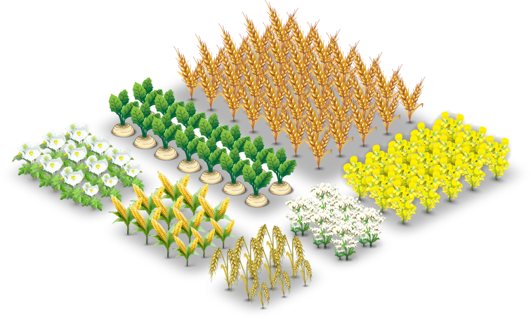
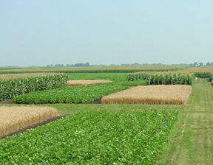
নিচের ছবিগুলো লক্ষ্য কর
ছবিগুলোতে কি দেখতে পেলে?
Notes:
উপরের ছবিগুলো শিক্ষক শিক্ষার্থীদের দেখিয়ে প্রশ্ন করবেন এবং শিক্ষার্থীদের নিকট থেকে উত্তর পেতে চেষ্টা করবেন।

Slide 5

ধান
পাট
গোল আলু
সরিষা
শস্য পর্যায়ের ধারনা

Slide 6
শিখন ফল
শস্য পর্য্যায় সম্পর্কে বলতে পারবে।
শস্য পর্য্যায়ের গুরুত্ব ব্যাখ্যা করতে পারবে।
শস্য পর্য্যায়ের সুবিধা বর্ণনা করতে পারবে।
শস্য পর্য্যায়ের ফলাফল ব্যাখ্যা করতে পারবে।

Slide 7

শস্য পর্যায়
মাটির উর্বরতা বজায় রেখে এক খণ্ড জমিতে শস্য ঋতুর বিভিন্ন সময়ে ভিন্ন ভিন্ন ফসল উৎপাদন করাকেই শস্য পর্যায় বলে।
Notes:
প্রথমে শিক্ষক ছবিটি দেখাবেন এবং তাদের নিকট থেকে শস্য পর্যায় কী তা বের করে আনার চেষ্টা করবেন। অতঃপর শিক্ষক তাদের শস্য পর্যায়ের সংজ্ঞা লিখে দিবেন।

Slide 8
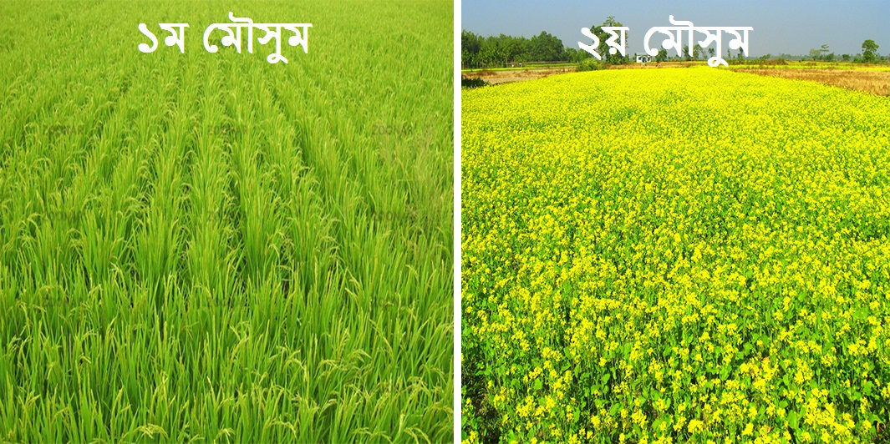
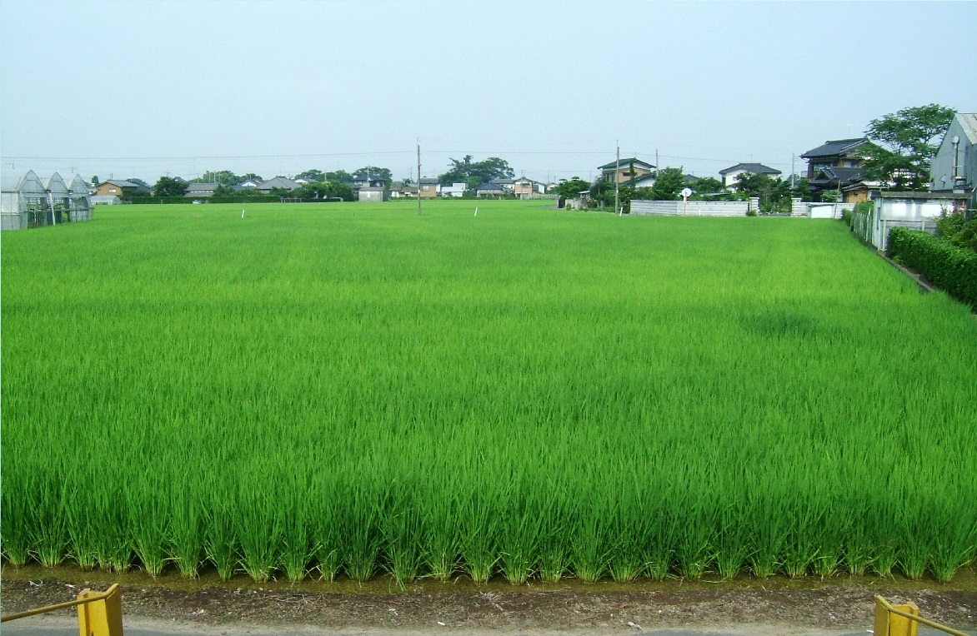
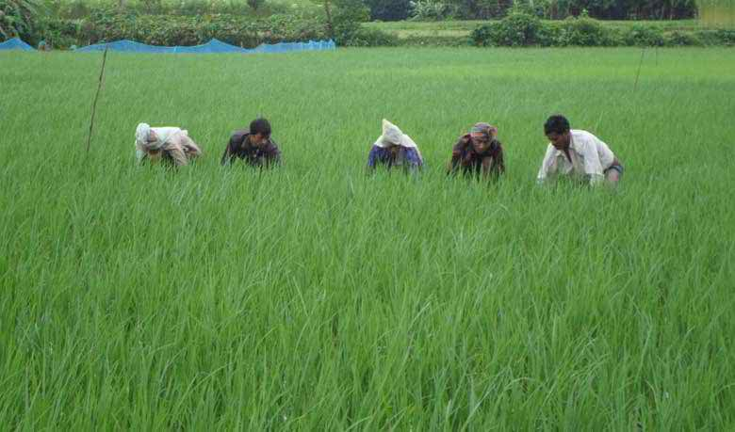


শস্য পর্যায়ের জন্য গুরুত্বপূর্ণ বিষয়
১ম মৌসুম
২য় মৌসুম
  পর পর একই ও একই শিকড়ের ফসলের চাষ না করা
  প্রথম মৌসুমে ধান চাষ করার পর, পরের মৌসুমে আর ধান চাষ না করা
Notes:
শিক্ষক শিক্ষার্থীদের প্রথমে ছবি দেখাবেন । তারপর তিনি শস্য পর্যায়ের গুরুত্ব বলবেন।

Slide 9
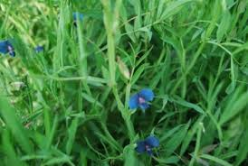
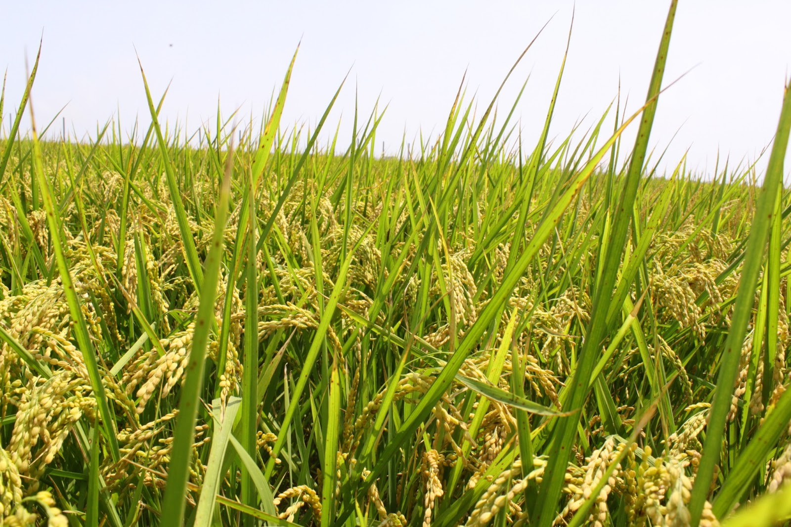

শস্য পর্যায়ের জন্য গুরুত্বপূর্ণ বিষয়
  ফসলের পুষ্টির চাহিদার কম -বেশি অনুযায়ী ফসল নির্বাচন করা
যেমনঃ
  সরিষাজাতীয় ফসল কম পরিমাণে পুষ্টি গ্রহণ করে
  ধানজাতীয় ফসল বেশি পরিমাণে পুষ্টি উপাদান গ্রহন করে
  ফসলের তালিকায় ডাল জাতীয় ফসল যুক্ত করা
Notes:
শিক্ষক শিক্ষার্থীদের প্রথমে ছবি দেখাবেন । তারপর শিক্ষক শস্য পর্যায়ের গুরুত্ব বলবেন।

Slide 10
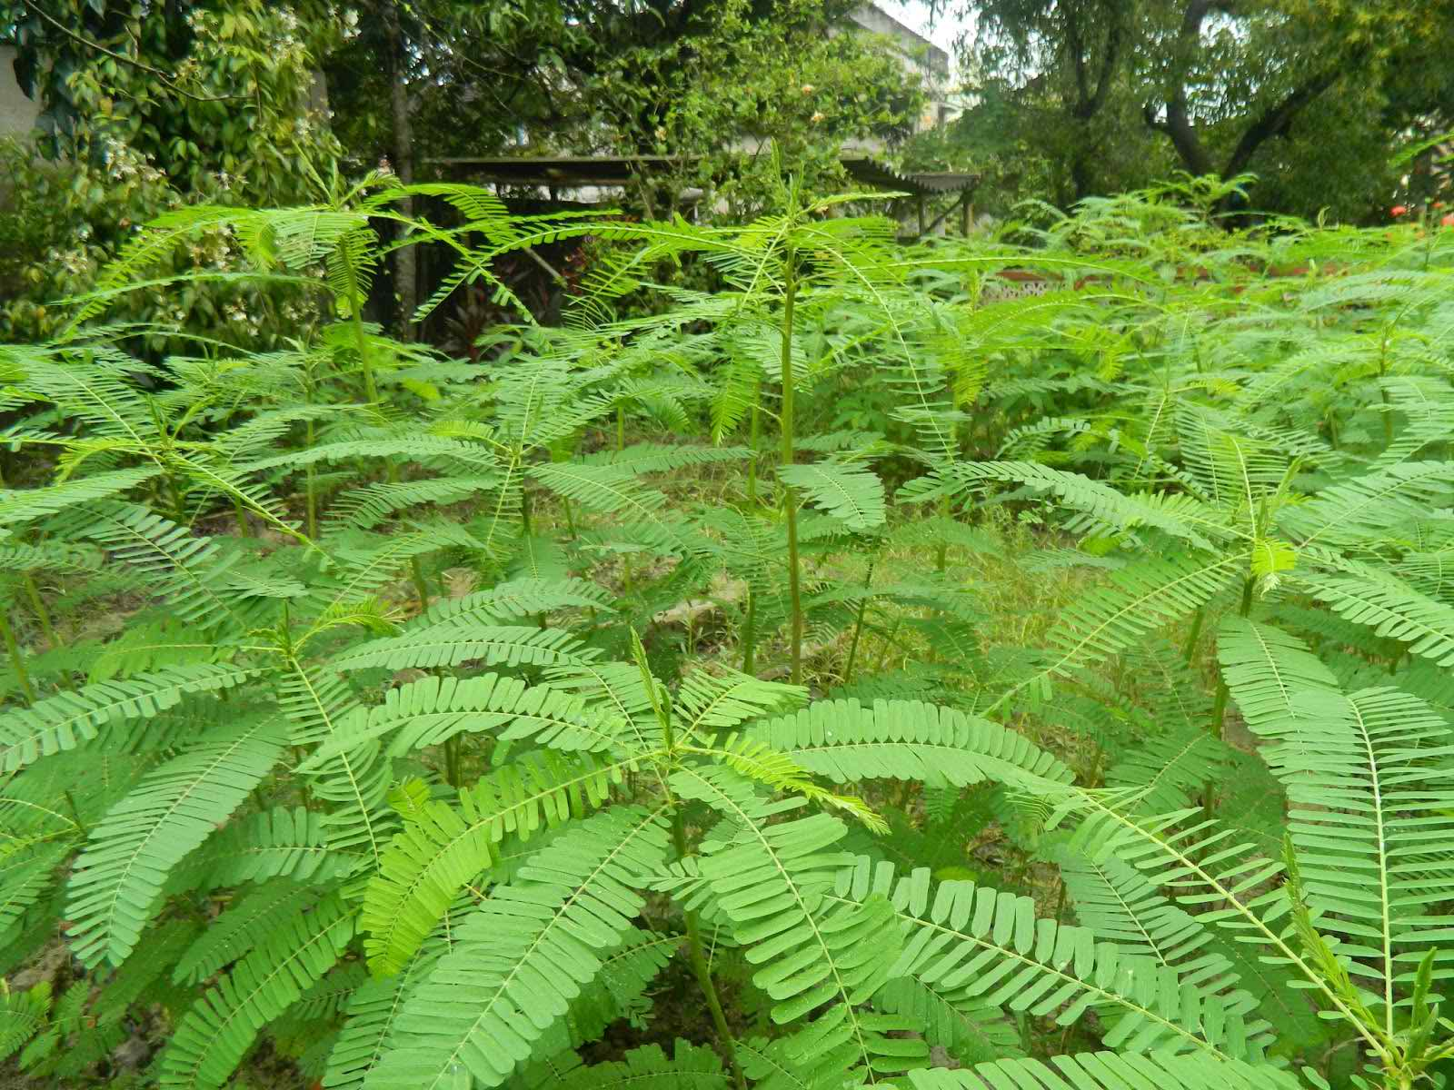
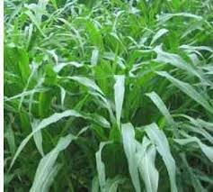
শস্য পর্যায়ের জন্য গুরুত্বপূর্ণ বিষয়
  সবুজ সার হিসেবে ধইঞ্ছার চাষ করা যেতে পারে
  গবাদি পশুর খাবারের জন্য ঘাস চাষ করা যায়
Notes:
শিক্ষক শিক্ষার্থীদের প্রথমে ছবি দেখাবেন । তারপর শিক্ষক শস্য পর্যায়ের গুরুত্ব বলবেন।

Slide 11
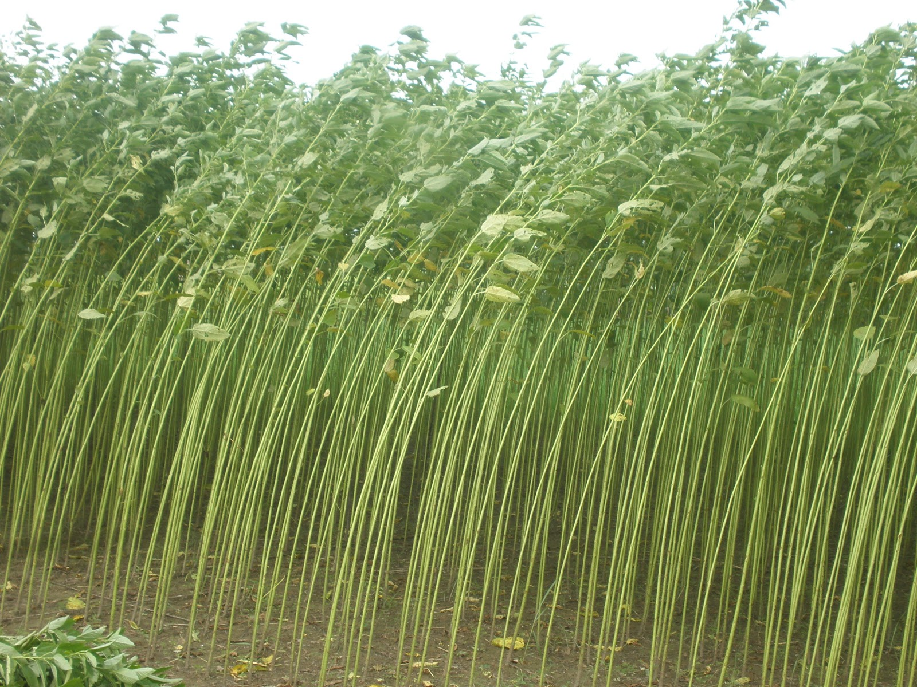
শস্য পর্যায়ের জন্য গুরুত্বপূর্ণ বিষয়
  অর্থকরী ফসল চাষ করা; যেমনঃ পাট।
Notes:
শিক্ষক শিক্ষার্থীদের প্রথমে ছবি দেখাবেন । তারপর শিক্ষক শস্য পর্যায়ের গুরুত্ব বলবেন।
শিক্ষক শিক্ষার্থীদের প্রথমে ছবি দেখাবেন । তারপর শিক্ষক শস্য পর্যায়ের গুরুত্ব বলবেন।

Slide 12
জোড়ায় কাজ
শস্য পর্য্যায়ে একই শিকড় বিশিষ্ট ফসলের চাষ করা হয় না কেন?

Slide 13
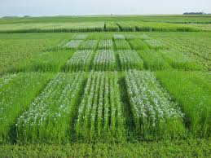
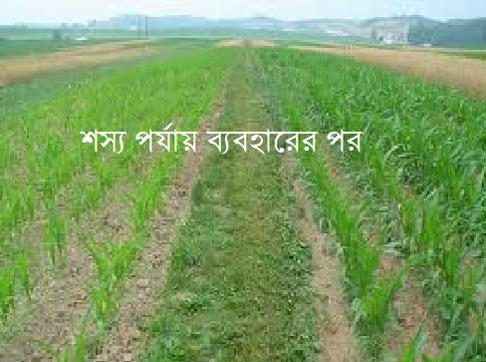
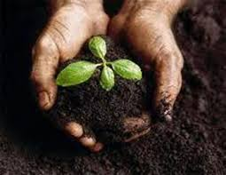
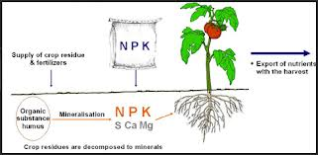
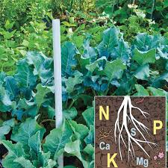
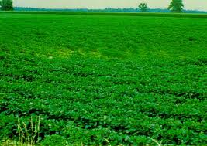
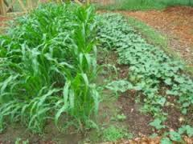
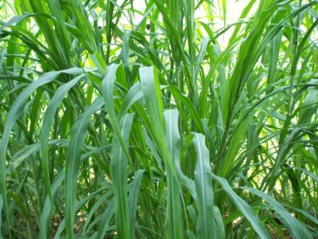
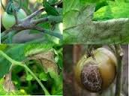
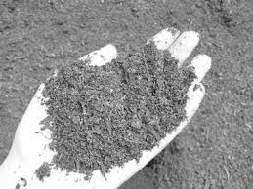
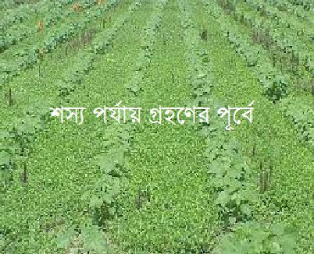
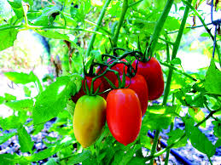
শস্য পর্যায় প্রযুক্তির সুবিধা
রোগ পোকার উপদ্রব কম হয়।
ফসলের ফলন বাড়ে।
গবাদি পশুর খাবারের ব্যবস্থা হয়।
আগাছার উপদ্রব কম হয়।
মাটির উর্বরতা সংরক্ষিত হয়
মাটির পুষ্টির সমতা বজায় থাকে।
Notes:
শিক্ষক শিক্ষার্থীদের প্রথমে ছবি দেখাবেন । তারপর তিনি শস্য পর্যায়ের সুবিধা বলবেন।

Slide 14
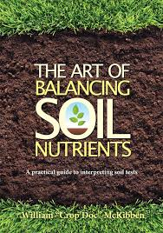

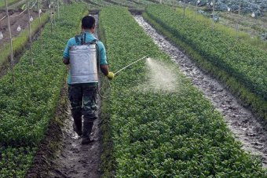
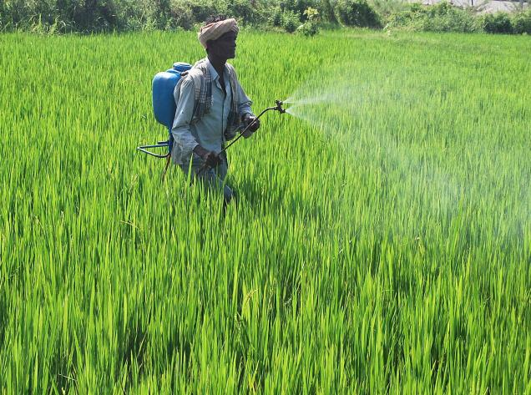
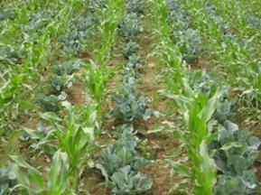
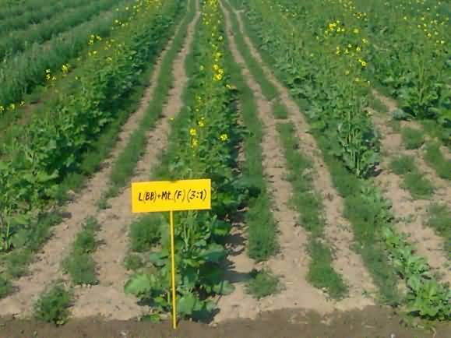
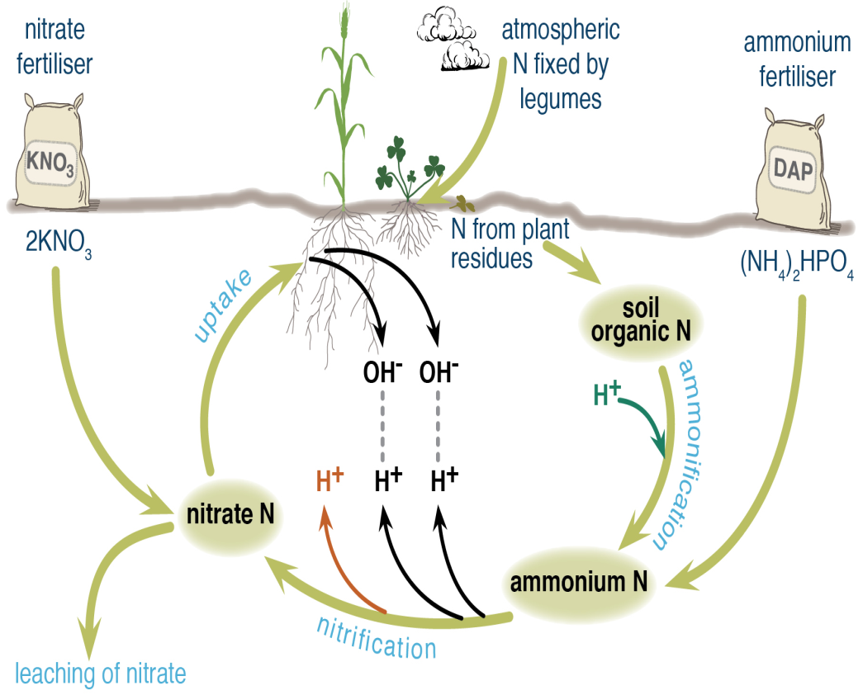
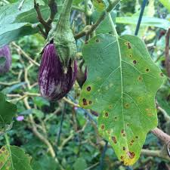
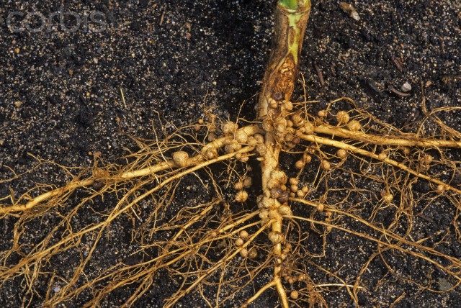
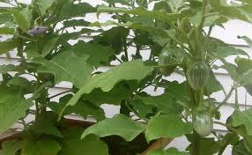
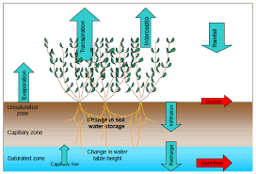
শস্য পর্যায়ের ফলাফল
মাটিতে গাছের পুষ্টি বজায় থাকে।
পরিমিত মাত্রায় পুষ্টি গ্রহণ করতে পারে।
উচ্চ মাত্রায় শস্য বহুমুখীকরণ প্রযুক্তি গ্রহণ করা হয়।
পোকামাকড়, রোগ বালাই ও আগাছার আক্রমণ হ্রাস পায়।
কীটনাশকের ব্যবহার কমায়।
মাটিতে নাইট্রোজেন যুক্ত হয়।
Notes:
শিক্ষক শিক্ষার্থীদের প্রথমে ছবি দেখাবেন । তারপর শিক্ষক শস্য পর্যায়ের ফলাফল সর্ম্পকে বলবেন।

Slide 15
দলীয় কাজ
শস্য পর্যায় অবলম্বনের মাধ্যমে রোগ ও পোকামাকড়ের উপদ্রব কমানো সম্ভব কি? দলে আলোচনা করে শ্রেণিতে উপস্থাপন কর।

Slide 16
মূল্যায়ন
শস্য পর্যায় কাকে বলে?
মাটির উর্বরতা বজায় রেখে এক খন্ড জমিতে শস্য ঋতুর বিভিন্ন সময়ে ভিন্ন ভিন্ন ফসল উৎপাদন করাকেই শস্য পর্যায় বলে।
শস্য পর্যায়ে বার বার একই ফসল চাষ করা হয় না কেন?
জমিতে একই ফসল বার বার চাষ করলে জমির একই গভীরতা থেকে একই ধরনের পুষ্টি উপাদান শোষিত হয় ফলে জমির উর্বরতা কমে যায়।
শস্য পর্যায়ে ফসলের তালিকায় ডাল ফসলের অন্তর্ভুক্ত করা হয় কেন?
ডাল ফসল বায়ুমন্ডল থেকে সরাসরি মাটিতে নাইট্রোজেন যুক্ত করে, ফলে জমির উর্বরতা বৃদ্ধি পায় ।

Slide 17
বাড়ির কাজ
তোমার এলাকার কৃষকগণ তাদের ফসলের জমিতে কি কি শস্য পর্যায় অবলম্বন করেন তার একটি তালিকা তৈরি করে নিয়ে আসবে।

Slide 18

ধন্যবাদ

